Slide 1

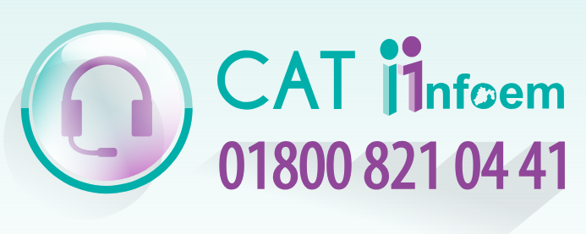
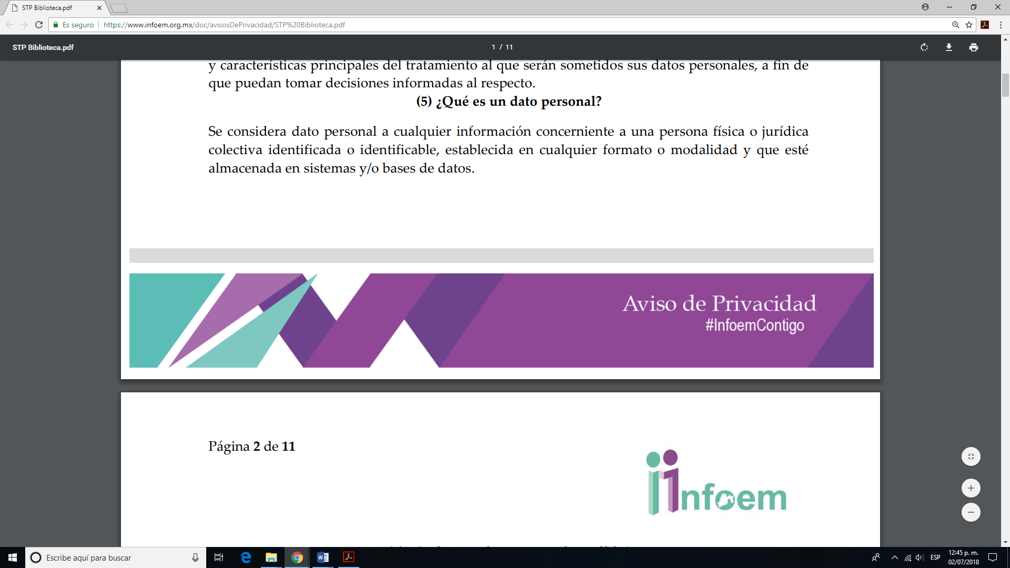
DIMENSIÓN 5 SATISFACCIÓN USUARIA
¿Para que sirve?
La Herramienta sirve para evaluar el proceso de atención de solicitudes de acceso a la información, la publicación de la información, así como el servicio brindado por los servidores públicos a los ciudadanos, teniendo como finalidad principal de mejorar la atención brindada a los particulares enfocada a una mejor comprensión de sus necesidades, para el ejercicio del Derecho de Acceso a la Información.
¿Qué contempla?
La evaluación contempla los procesos de atención de consultas hechas por los particulares, en materia de acceso a la información, gestión de solicitudes de información y publicación de la Información establecidas en las obligaciones de transparencia comunes y especificas.
¿Quiénes son los responsables de aplicarla?
Responsable de la Unidad de Transparencia
Personal designado para brindar atención en materia de transparencia y acceso a la información pública.
UNIDAD DE TRANSPARENCIA

Slide 2
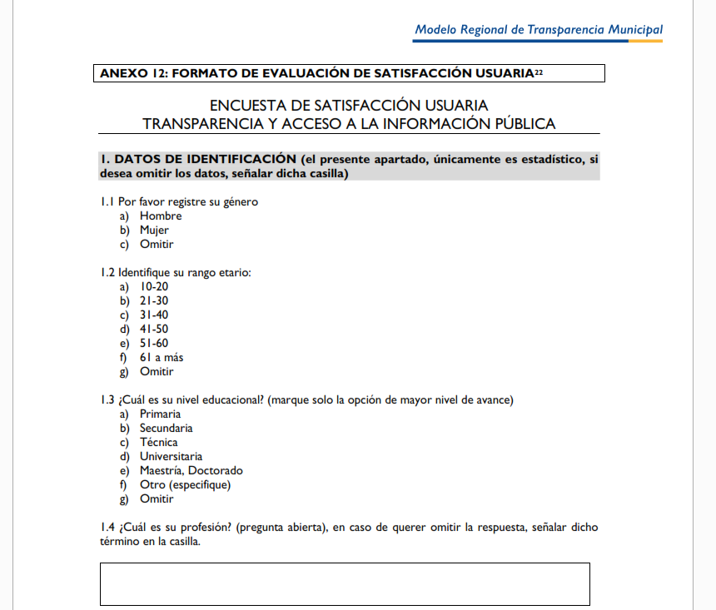
DIMENSIÓN 5 APARTADOS DE LA ENCUENTA DE SATISFACCIÓN
De acuerdo al Modelo Regional de Transparencia Municipal se encuentra integrada conforme a los apartados siguientes:
I. Datos de Identificación: Mismos que pueden ser omitidos, toda vez que son solicitados para fines estadísticos.
UNIDAD DE TRANSPARENCIA

Slide 3
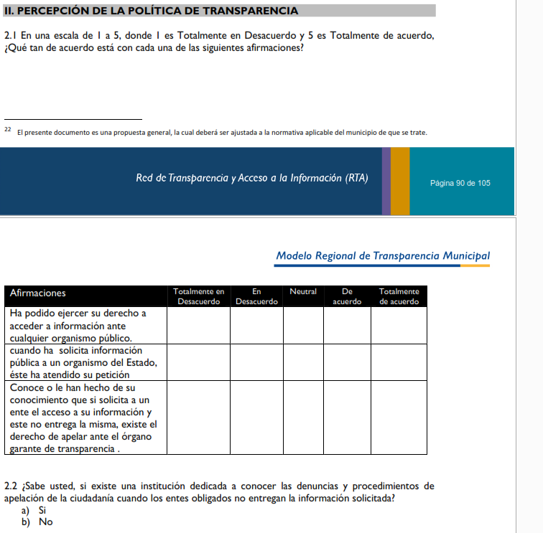
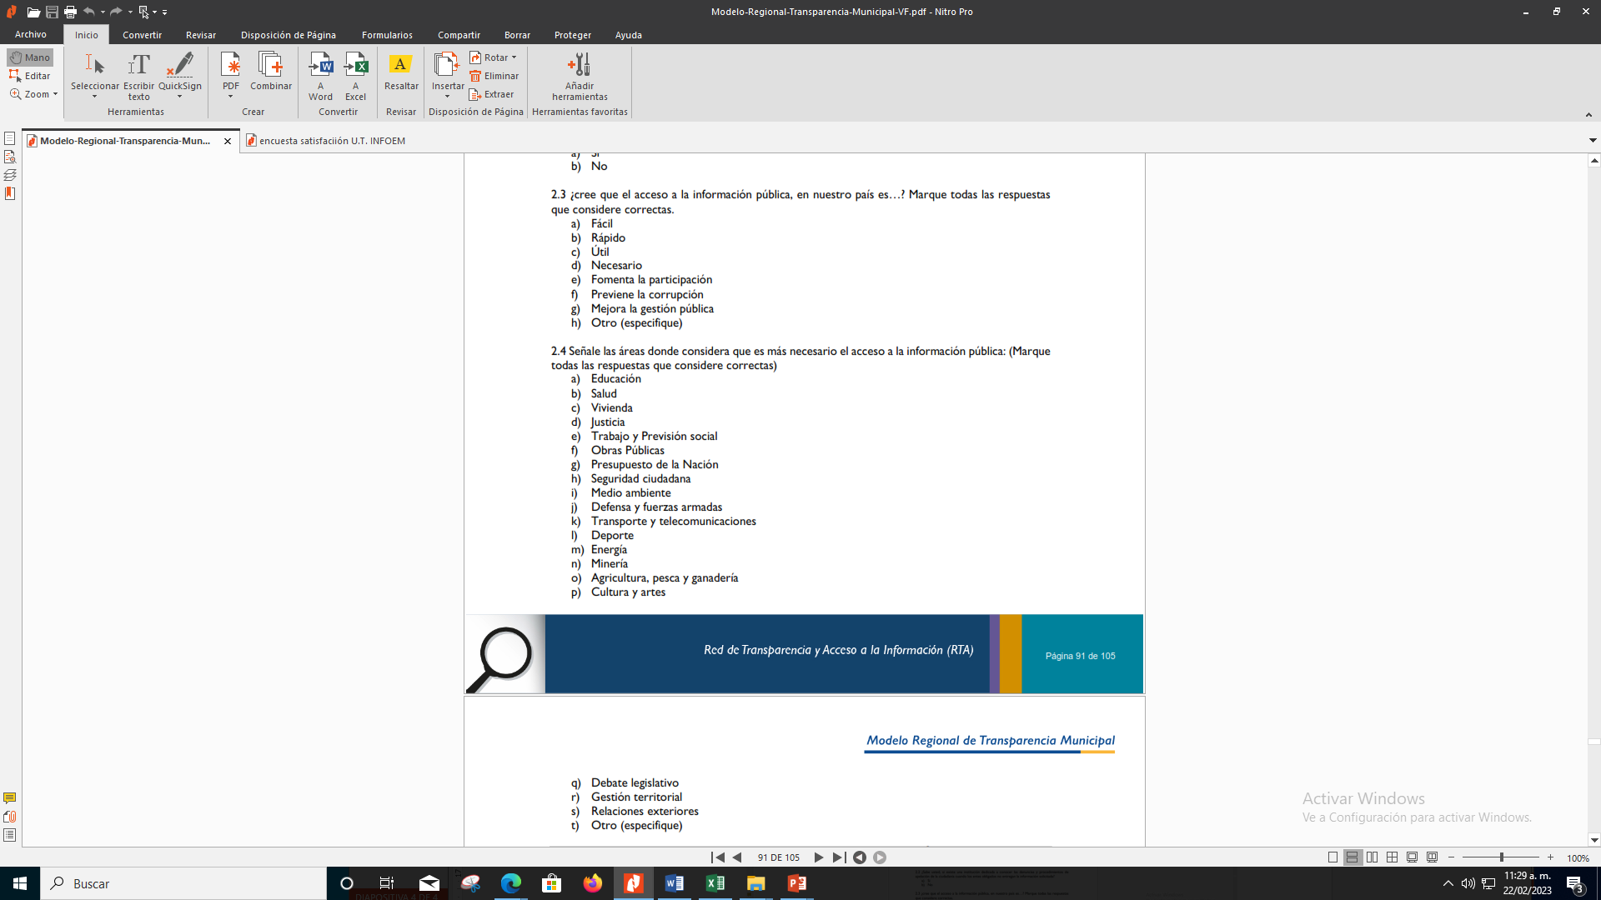
DIMENSIÓN 5 APARTADOS DE LA ENCUENTA DE SATISFACCIÓN
II. Percepción de la Política de Transparencia: El cual se califica del 1 al 5, donde 1 es Totalmente desacuerdo y 5 Totalmente de acuerdo, encontrándose preguntas sobre el conocimiento de los ciudadanos de las instancias en las que puede ejercer su derecho de acceso a la información.
UNIDAD DE TRANSPARENCIA

Slide 4
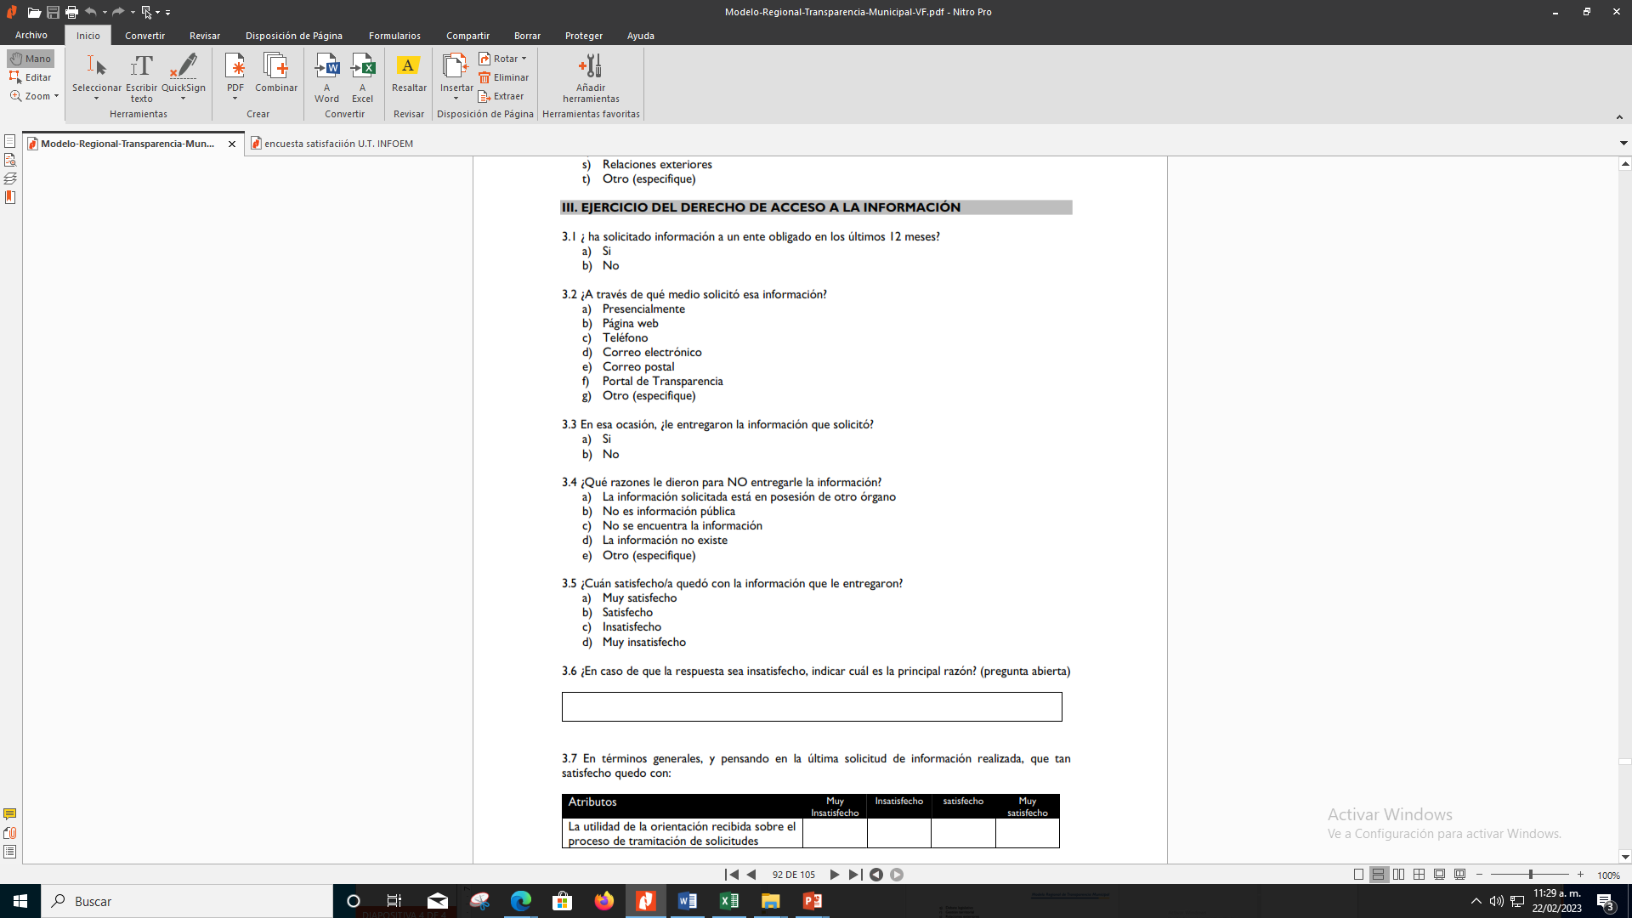
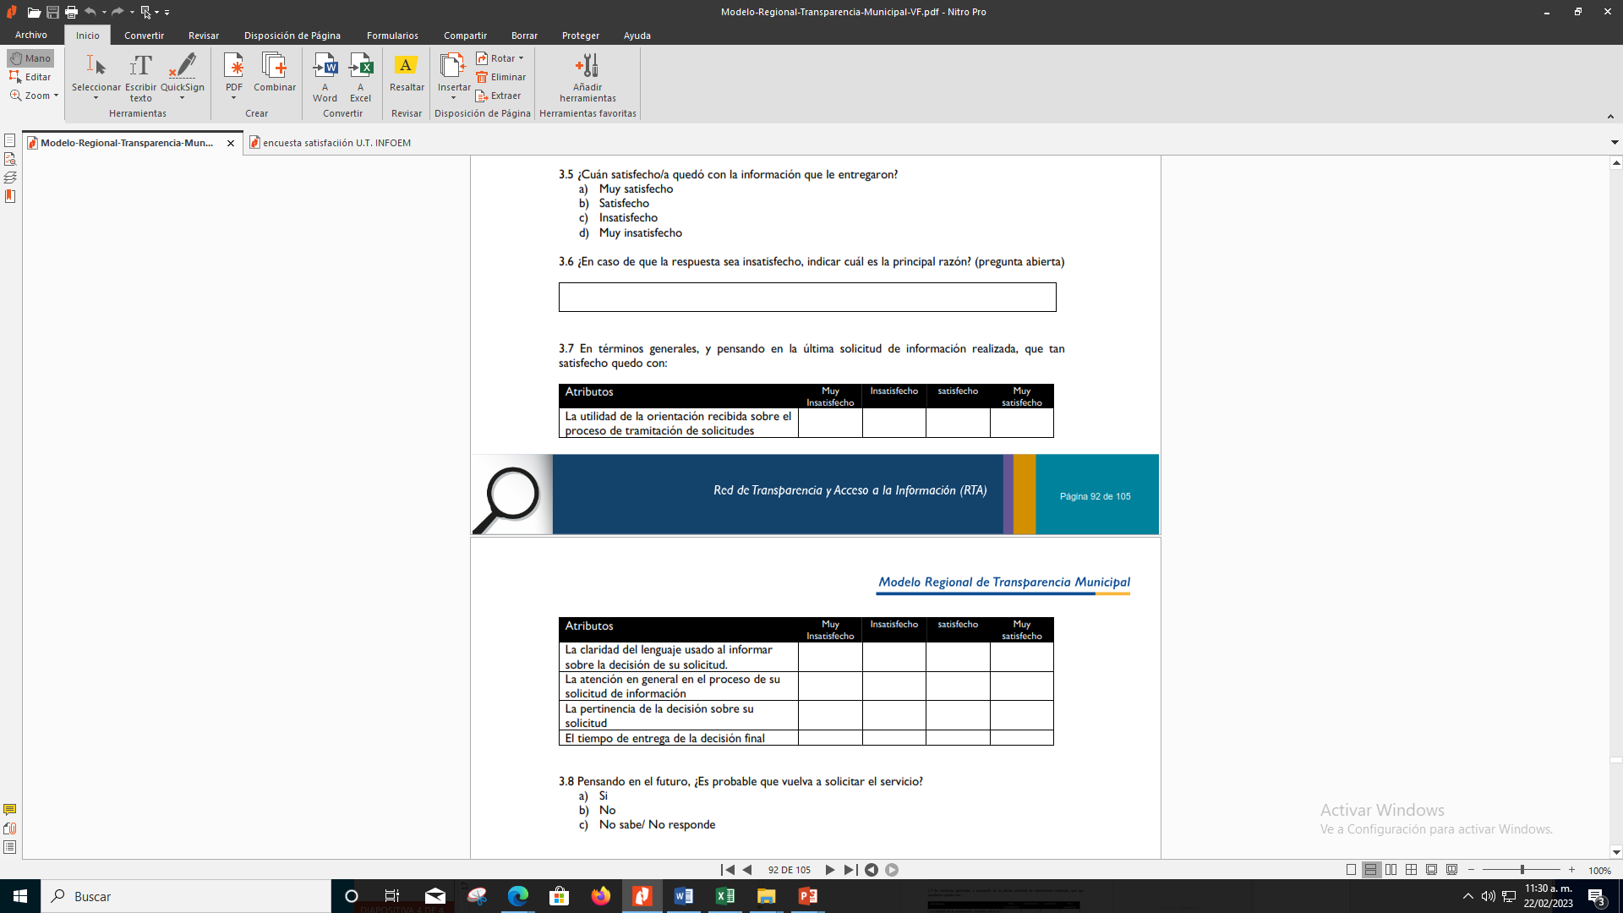
DIMENSIÓN 5 APARTADOS DE LA ENCUENTA DE SATISFACCIÓN
III. Ejercicio del Derecho de Acceso a la Información: Se realizan preguntas al ciudadano sobre la calidad de servicio brindado.
UNIDAD DE TRANSPARENCIA

Slide 5
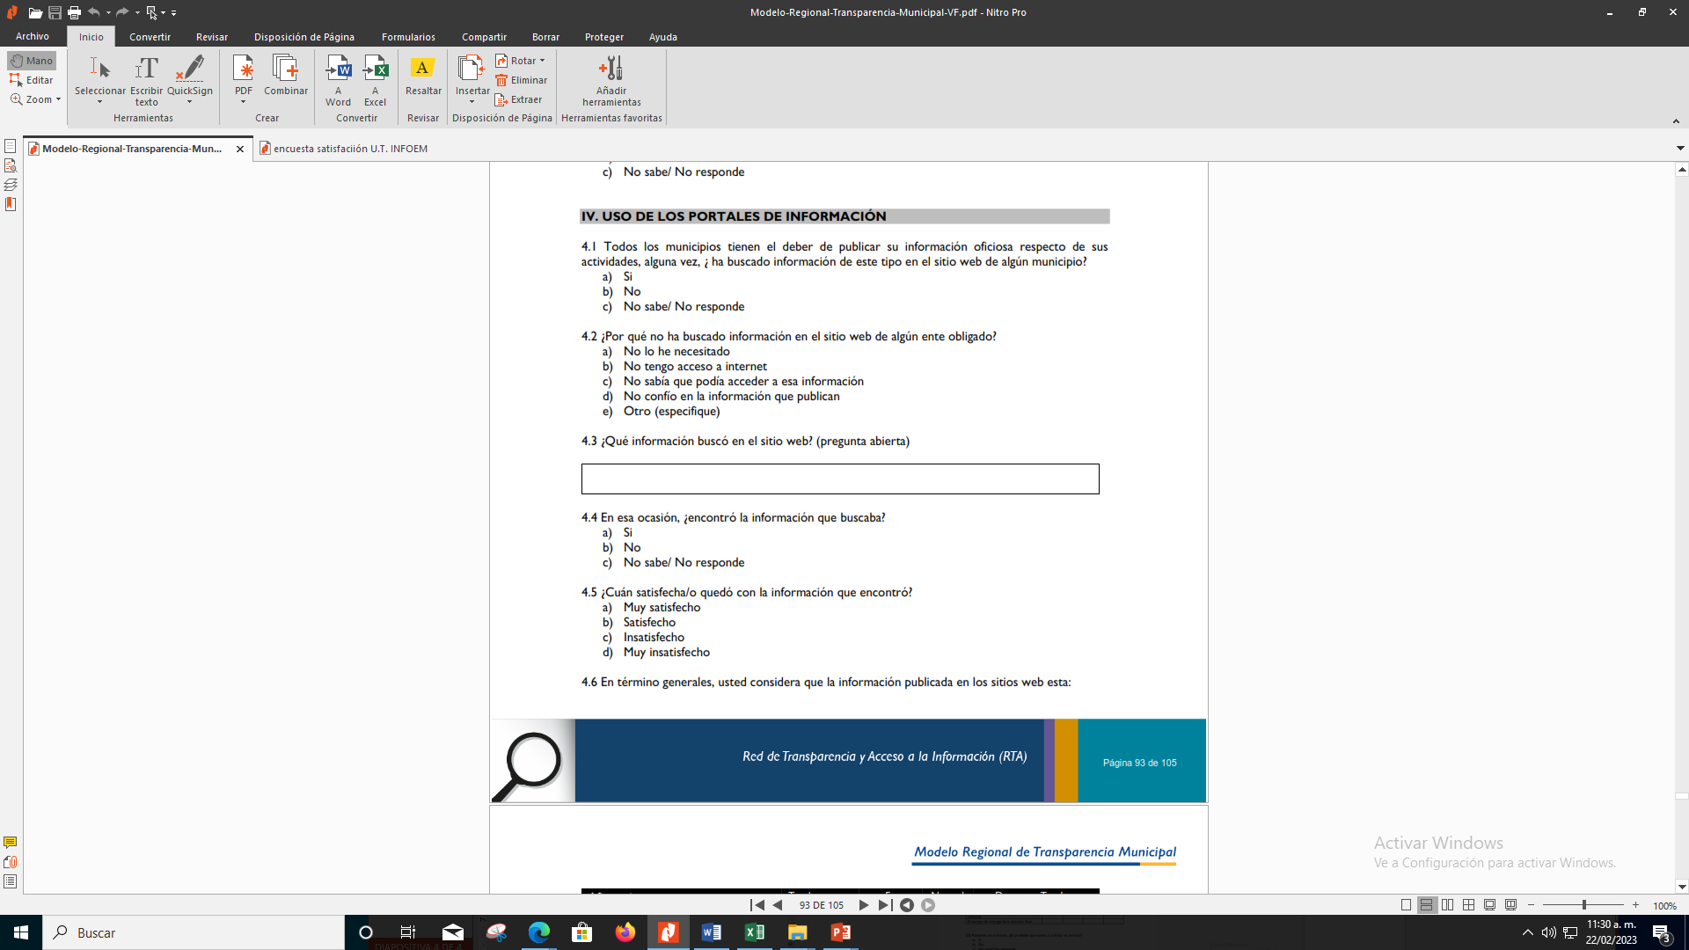
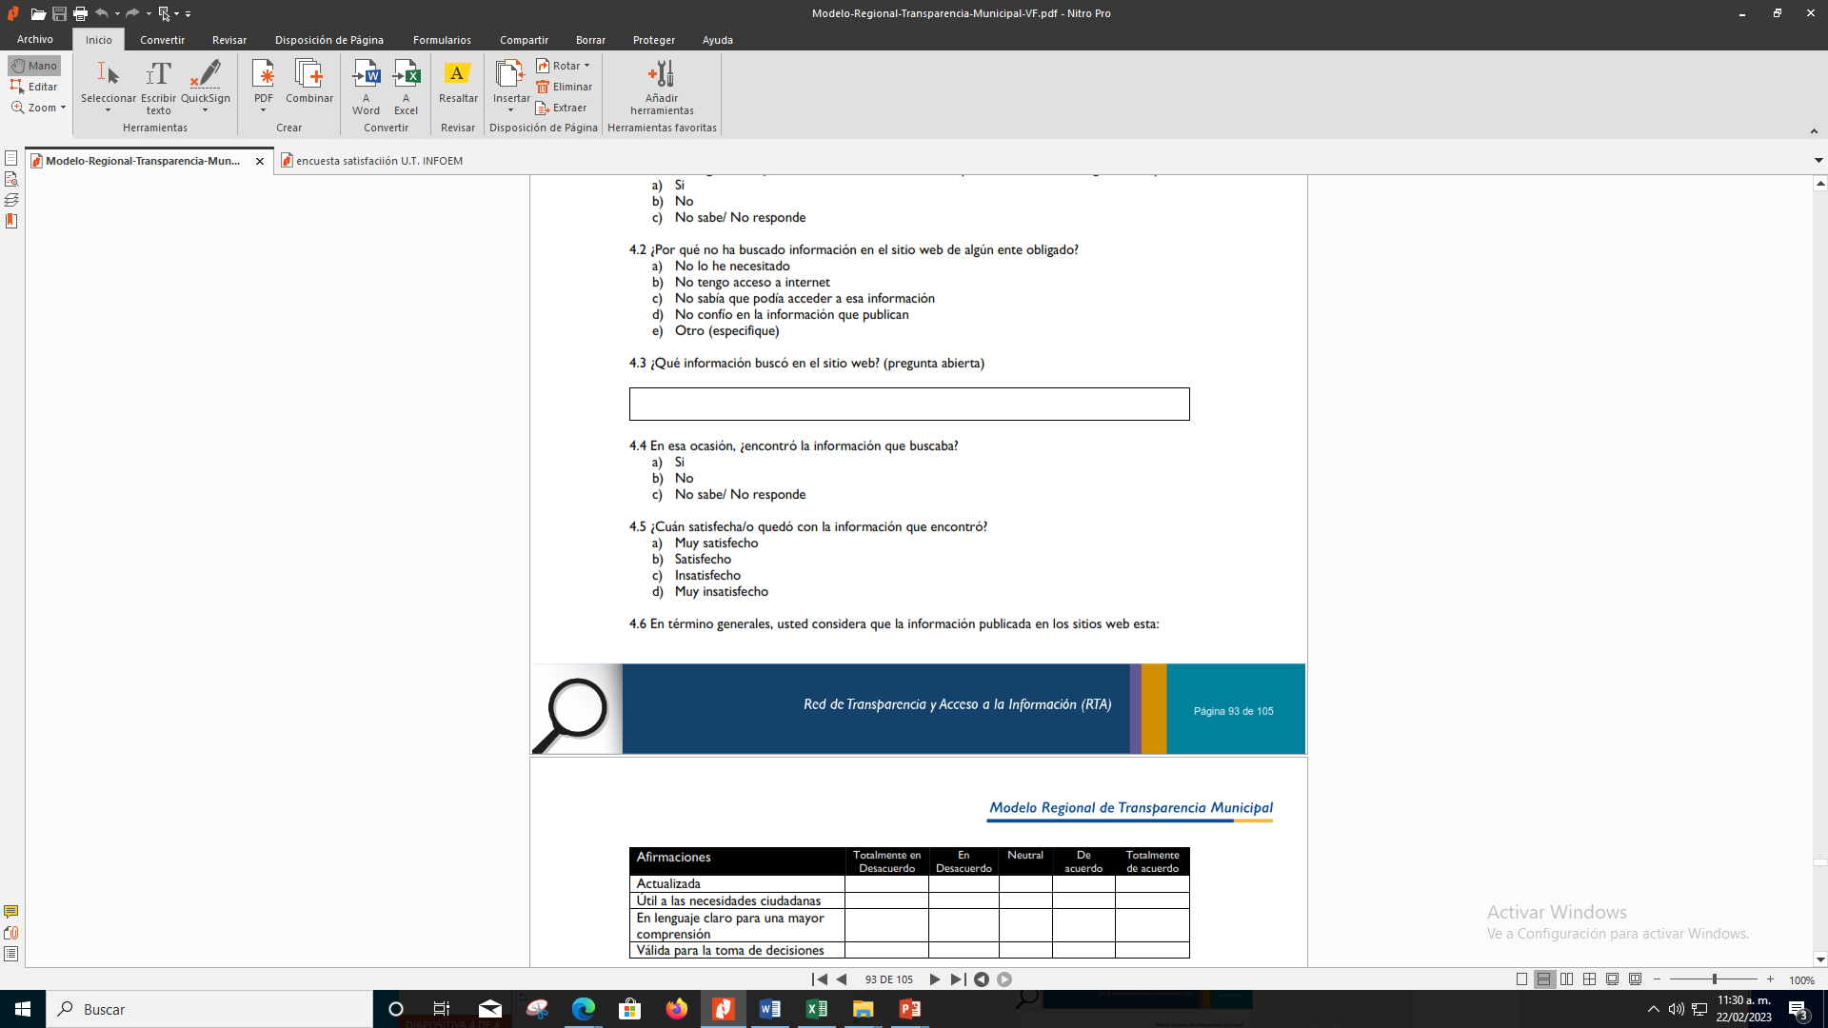
DIMENSIÓN 5 APARTADOS DE LA ENCUENTA DE SATISFACCIÓN
IV. Uso de los Portales de Información: Se cuestiona al ciudadano, sobre el uso del Sistema web en que se publican los obligaciones comunes y específicas establecidas en la normatividad aplicable. (Ipomex)
UNIDAD DE TRANSPARENCIA

Slide 6
DIMENSIÓN 5
Medios de aplicación
De manera física: Por el personal que brinde la orientación o asesoría.
De manera digital: Mediante la página web oficial del Sujeto Obligado
Lo anterior, dependiendo de los recursos que disponga el Sujeto Obligado.
Tiempos de aplicación de la encuesta
De conformidad a lo sugerido por el Modelo Regional de Transparencia Municipal, se establece que debe ser aplicada de manera trimestral o semestral y una vez que se cuente con estabilidad en el monitoreo de los resultados de las encuestas, se sugiere realizarlo de manera anual.
Dichos resultados deben ser dados a conocer al Titular del Sujeto Obligado, con el fin de que este tenga conocimiento de los resultados, así como de los planes y/o proyectos de mejora, sus tiempos de realización.
UNIDAD DE TRANSPARENCIA

Slide 7
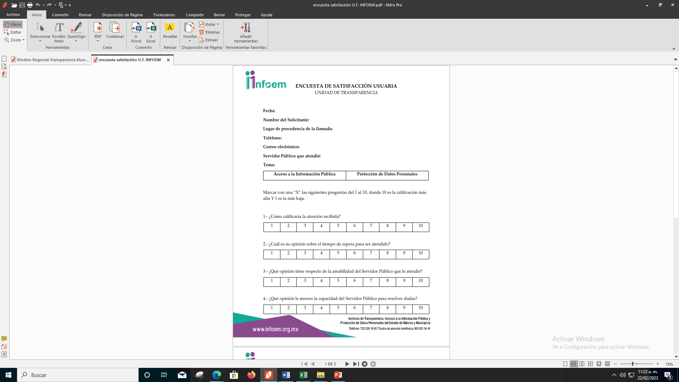
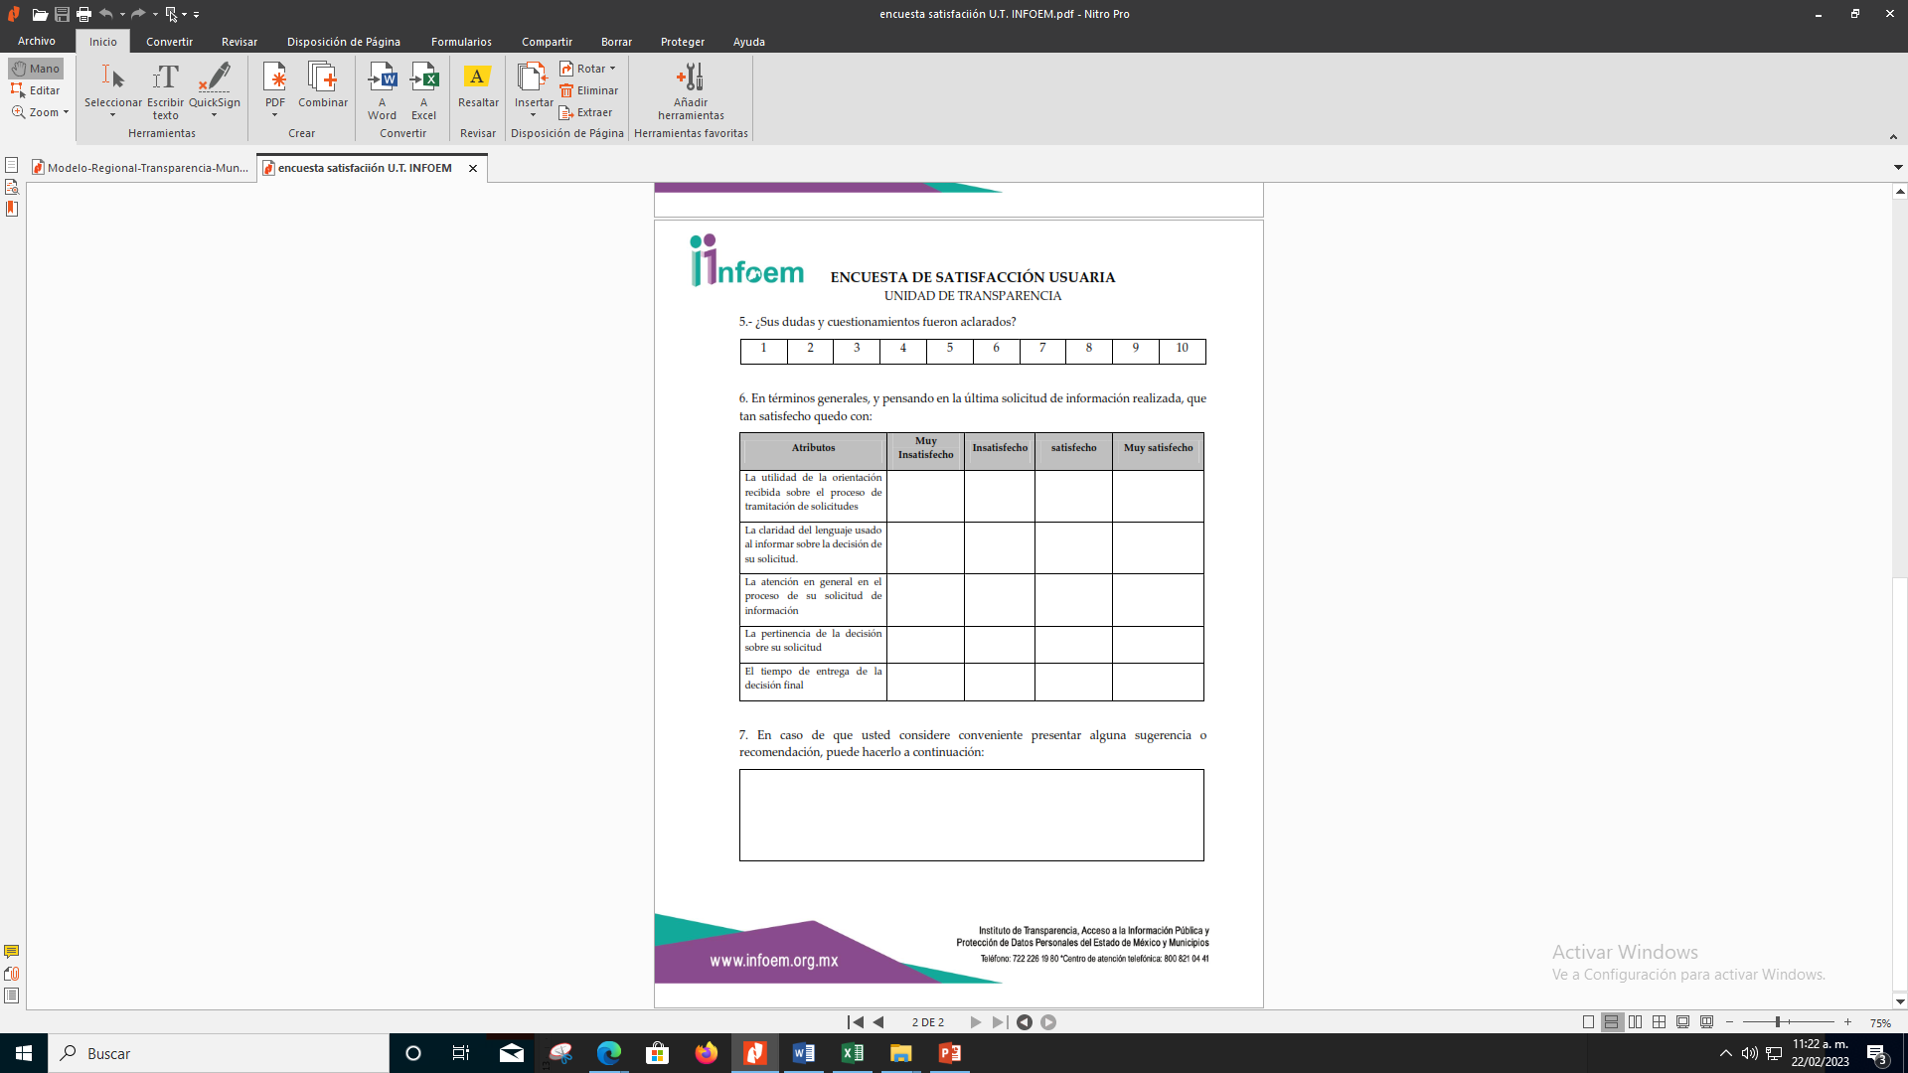
DIMENSIÓN 5 ENCUESTA DE SATISFACCIÓN DEL INFOEM
Nota: Cabe destacar que el presente formato soló es aplicable al ejercicio del Derecho de Acceso a la Información, cuya aplicación es realizada por la Unidad de Transparencia, ya que es está lleva a cabo la orientación y asesoría de los particulares sobre solicitudes de acceso a la información.
UNIDAD DE TRANSPARENCIA

